Slide 1

O que é a REDE VERDE?

Slide 2


Diego Gama – Graduado em Gestão em TI, trabalha como analista de TI em empresa regional no Pará no ramo de combustíveis e hotelaria. Graduando em Sistemas da Informação.

Slide 3

Walney Willame - Graduando em Sistemas da Informação, Desenvolvedor WEB PHP POO, JAVA e Python- Estagiário do Núcleo de Tecnologia da Defensoria do Estado do Pará, Idealizador da Plataforma REDEVERDE.

Slide 4

1# CONCEITO: UMA REDE SOCIAL

Slide 5



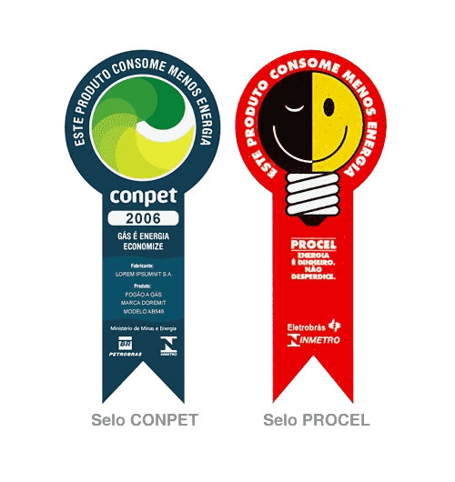

2# CONCEITO: UMA AGENCIA CERTIFICADORA

Slide 6
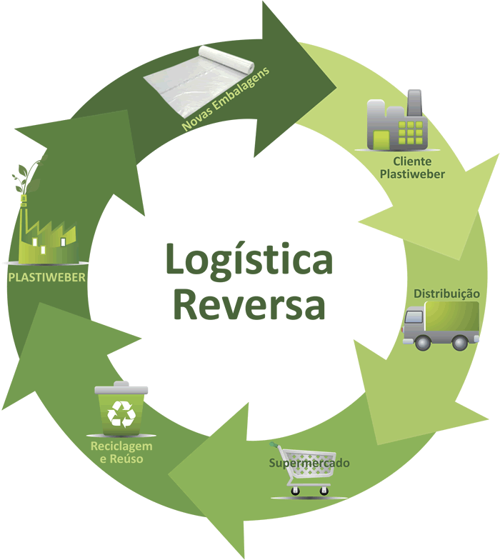
3# CONCEITO: CRÉDITOS DE LOGISTICA REVERSA UM INCENTIVO A SUSTENTABILIDADE. LEI Nº 12.305, DE 2 DE AGOSTO DE 2010.

Slide 7


Slide 8
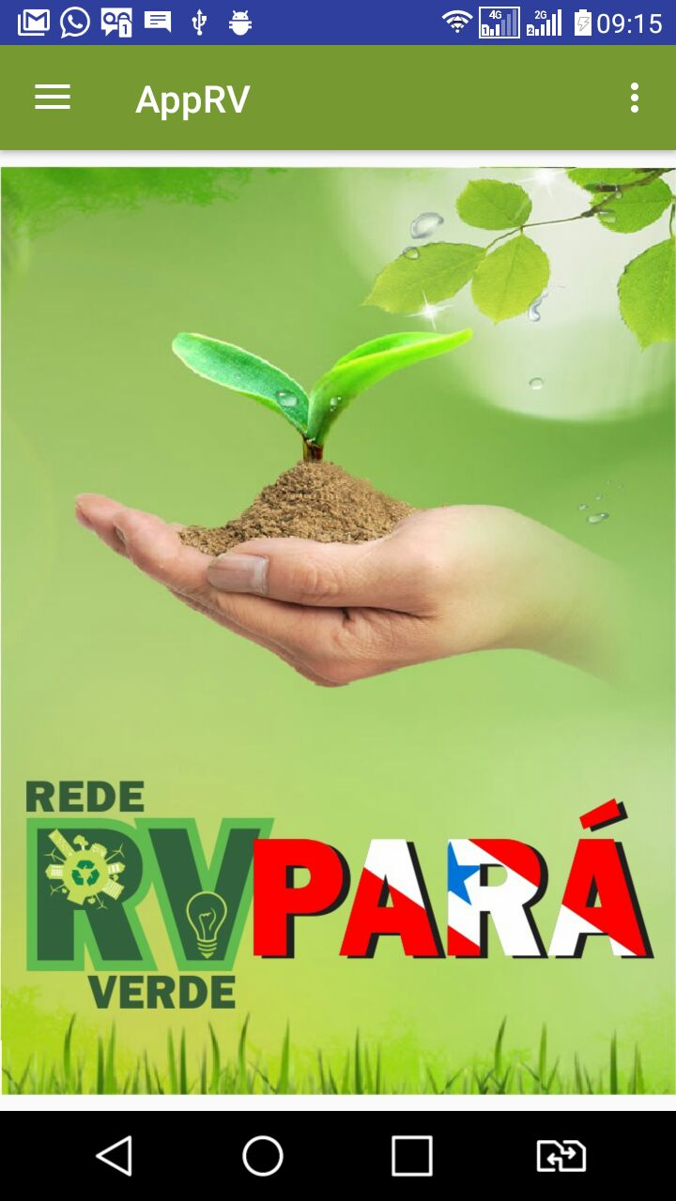
AppRV

Slide 9

Como vai funcionar o sistema?

Slide 10
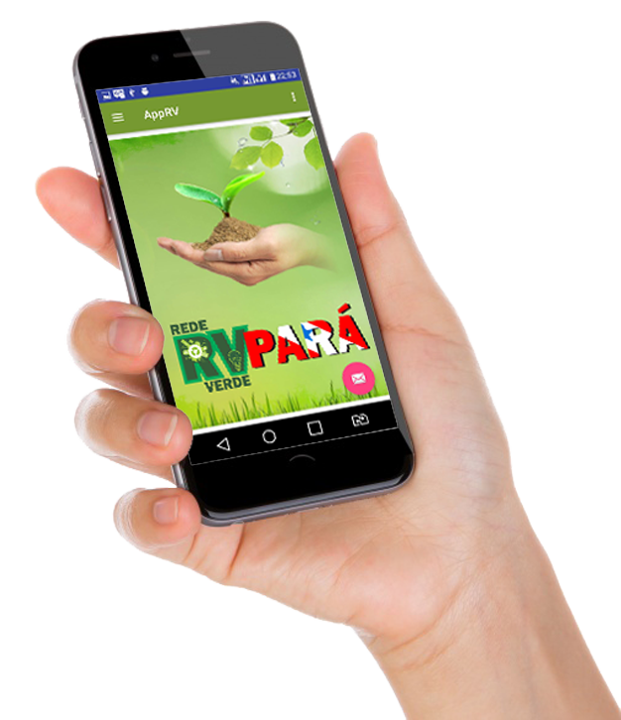
O usuário acessa o Aplicativo da Rede Verde

Slide 11
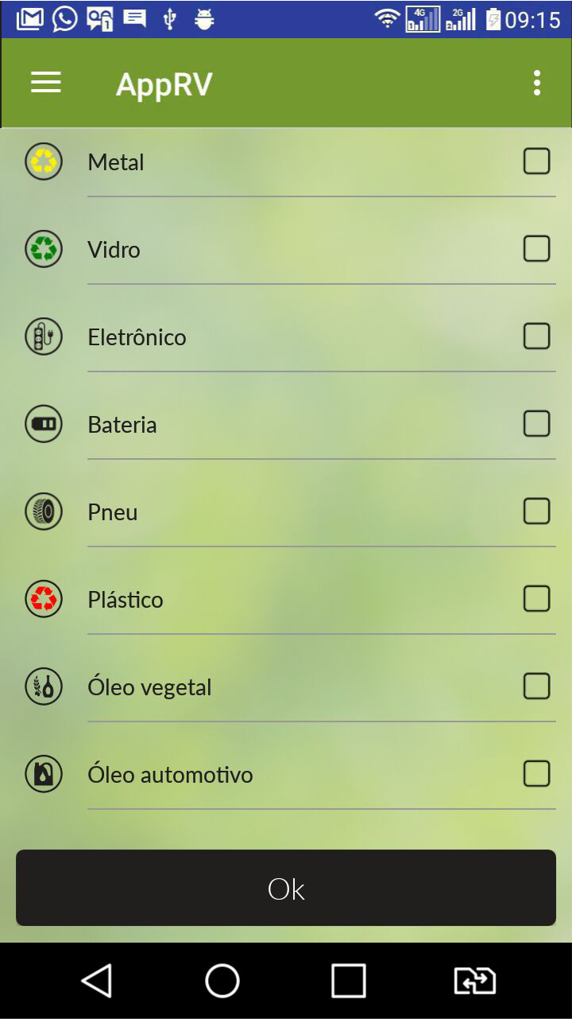

O usuário seleciona o tipo de material.

Slide 12
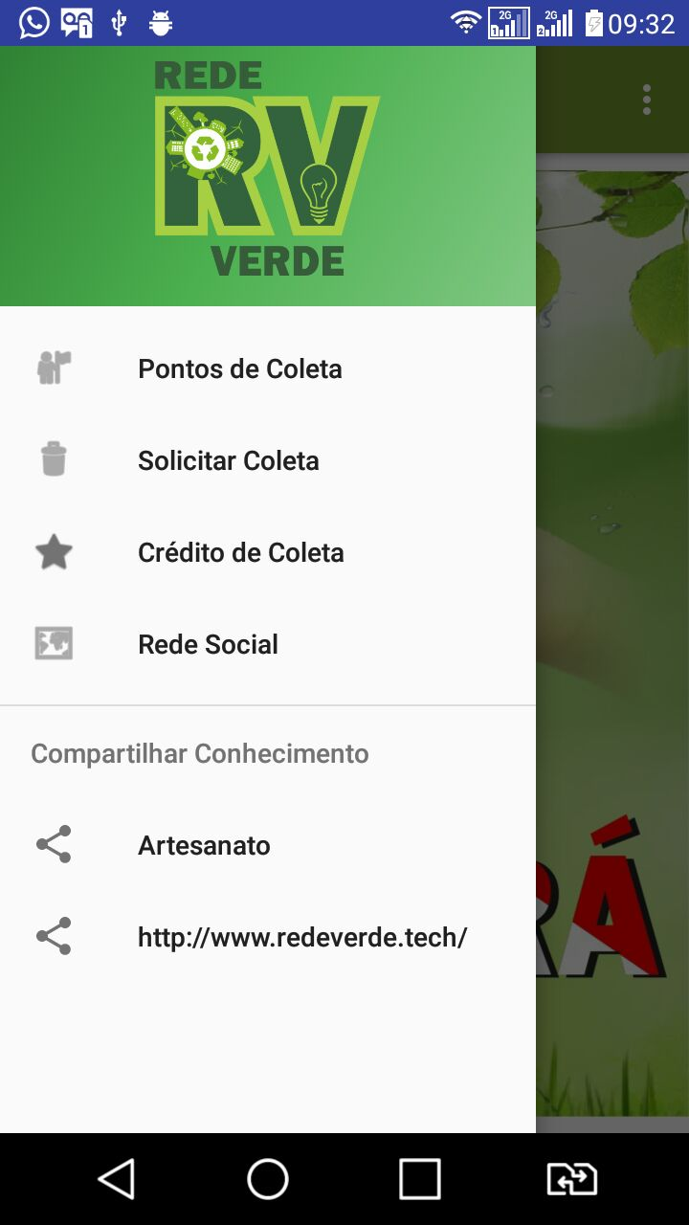
Solicita pelo app a coleta do reciclável em sua residência.

Slide 13
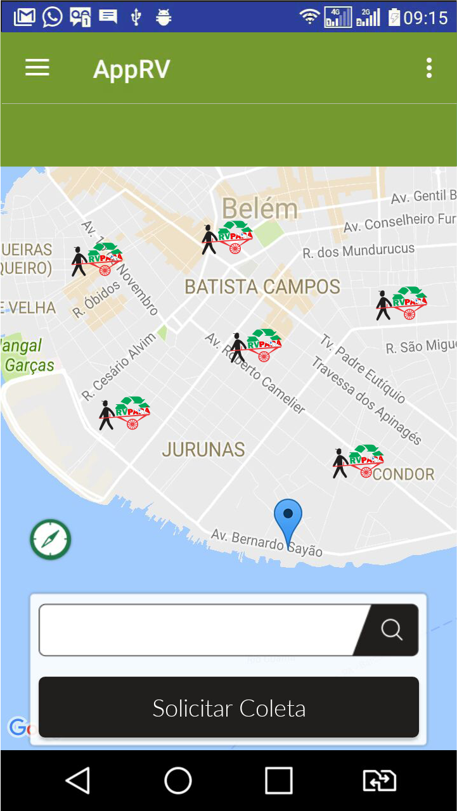
Verifica a demanda de coletores/cooperativa disponíveis para realizar a coleta.
CRÉDITOS DE COLETA 100

Slide 14
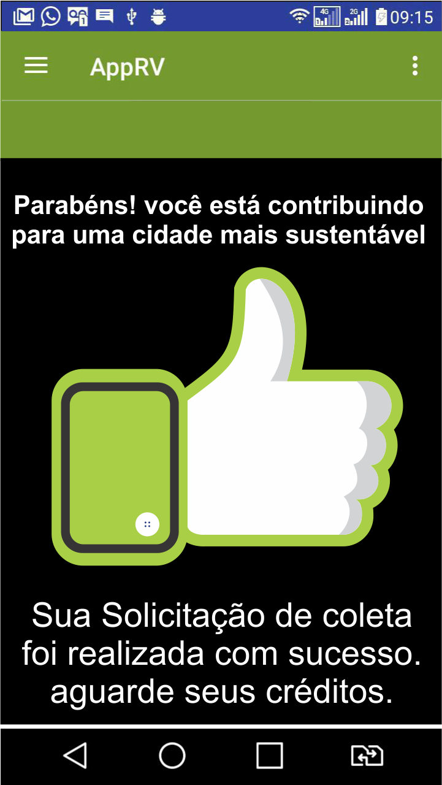
Disponibiliza o reciclável para a coleta

Slide 15
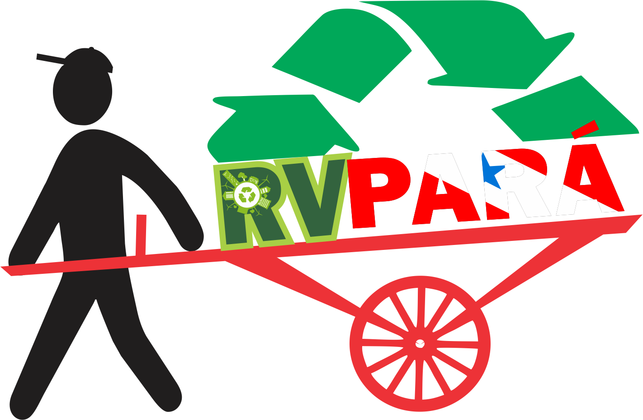
O perfil do coletor/cooperativa

Slide 16
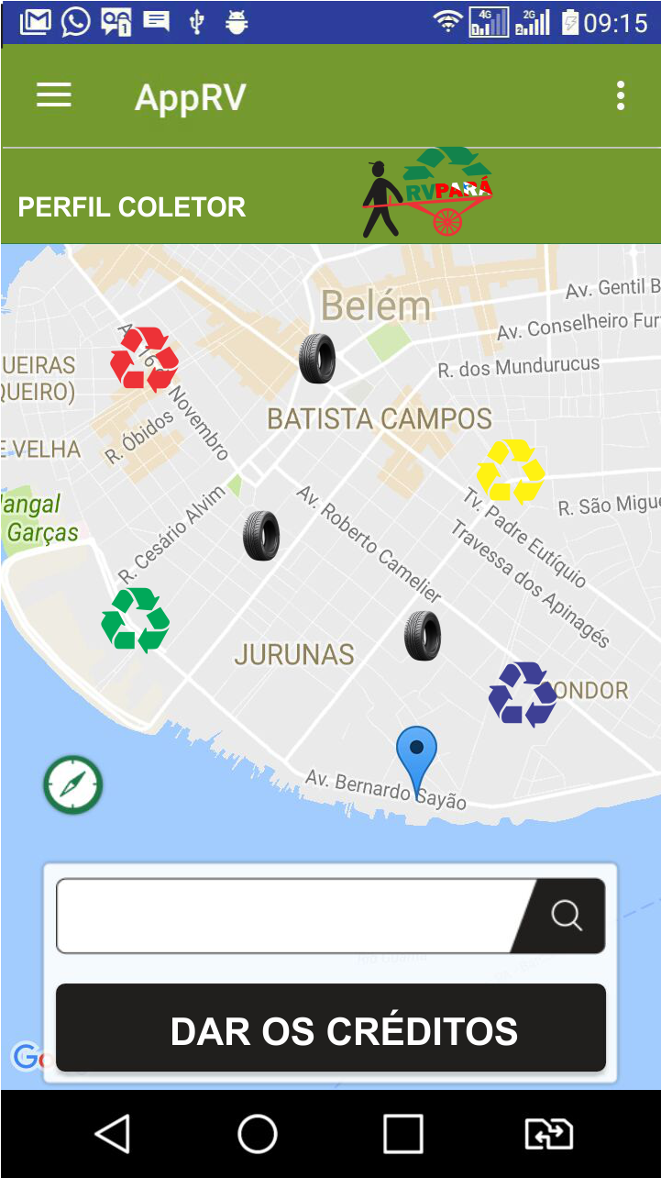
O coletor/cooperativa vai acessar o seu perfil no app e verificar as coletas do dia
ENVIAR CRÉDITOS

Slide 17
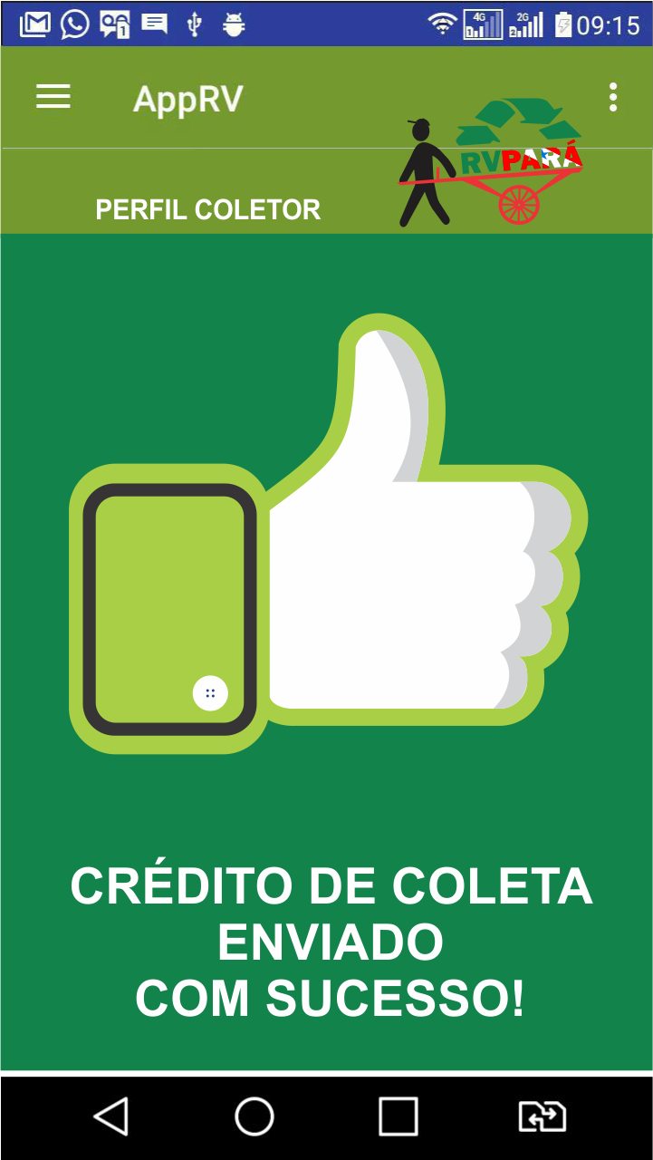
Após realizar a coleta ele repassa os créditos de Coleta ao usuário.

